Slide 1



혼밥 남녀
Man and woman Eating alone
지도 교수 : 정 의훈 교수님
이름 | 강필우 | 송재호 | 오준혁 | 김주형
학과 | 소프트웨어 공학 | 컴퓨터 공학 | 컴퓨터 공학 | 컴퓨터 공학
학번 | 2015156050 | 2015150048 | 2015150049 | 2015154042

Slide 2

종합 설계 개요
관련 연구 및 사례
시스템 수행 시나리오
시스템 구성도
시스템 모듈 상세 설계
개발 환경 및 개발 방법
데모 환경 설계
업무 분담
종합 설계 수행 일정
필요기술 및 참고문헌

Slide 3


00
지적 사항
지난 발표에서의 지적사항
지적 사항에 대한 답변
관리자 기능이 없음
2. 데모방안 제시할 것
3. 관리자 모드에서 하는 기능 추가
로그인에 관리자 로그인을 추가하려고 함
2. 작은 모형의 테이블을 만들어서 데모할 예정
3. 관리자 모드로 로그인을 할 경우, 가격 측정기능, 총 매출 현황기능, 예약확인 및 메뉴 확인 기능, 시간조정기능을 추가

Slide 4
01 | 종합 설계 개요

Slide 5
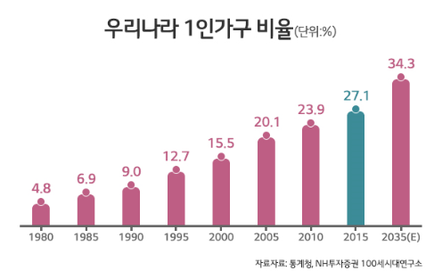

01
종합 설계 개요
배경
바쁘게 흘러가는 현대생활 속에서 혼밥족이 늘어나는 추세이다.
최근 최저임금 인상에 따른 자영업 종사자들의 인건비 문제가 우려되고있다.

Slide 6
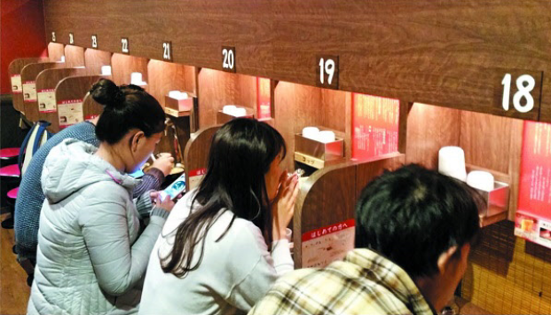
01
종합 설계 개요
목표
혼밥족들이 점점 증가하는 추세이므로 그들을 위한 다양한 서비스를 제공하고자 한다.
아두이노를 통해 좌석의 여부를 센서로 자동인식을 할 수 있어 식당의 회전력을 높이고자 한다.
기대효과
혼밥족들이 더욱 편안하고 빠르게 식사해결이 가능해진다.
자영업의 인건비 문제를 해소할 수 있다.

Slide 7
02 | 관련 연구 및 사례

Slide 8

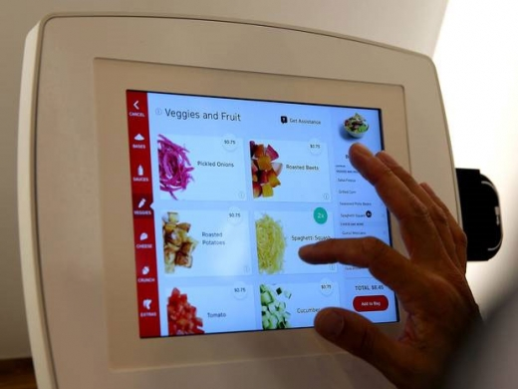
02
관련 연구 및 사례
관련 연구 사례
터치스크린을 통한 주문(오더 무인 포스)
오더 무인 포스
매장에서 기다리지 않고 터치 스크린을 통한 주문 및 결제할 수 있는 서비스.
 | 오더 무인 포스 | 혼밥 남녀
비용 | 비싸다. | 저렴하다.
장소 | 큰 스크린 때문에 장소의 제약을 받는다. | 제약을 받지 않는다.
상황 | 요리가 나올 때 혹은 주문하기 위해 기다리는 소요 시간의 문제 | 어플을 통해 언제 어디서든지 예약 서비스를 통해 소요시간 문제 극복

Slide 9
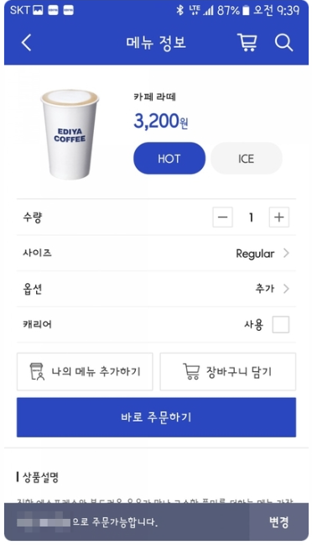
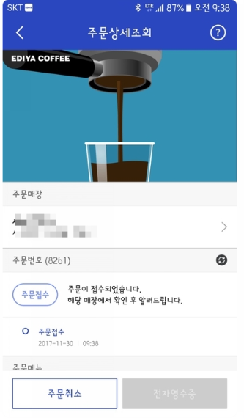
02
관련 연구 및 사례
관련 연구 사례
이디야 앱 스마트 오더
이디야 앱 스마트 오더
- 매장에서 기다리지 않고 앱을 통한 주문 및 결제할 수 있는 서비스.
 |  | 이디야 앱 스마트 오더 | 혼밥 남녀
상황 | 좌석 | - 주문 및 결제만 가능 | - 좌석 미리보기 기능 좌석 미리보기 기능을 통해 좌석 사용 여부 확인 가능 - 좌석 예약제 기능 고객이 원하는 자리를 예약하여 사용하는 기능

Slide 10
03 | 시스템 수행 시나리오

Slide 11
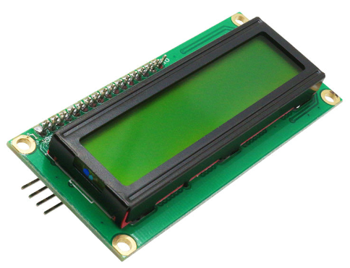
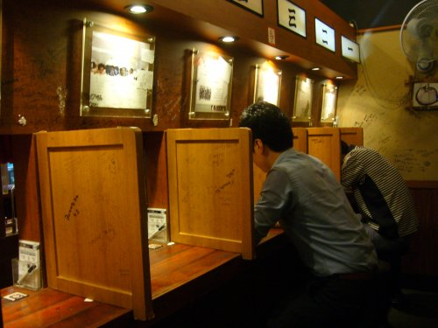

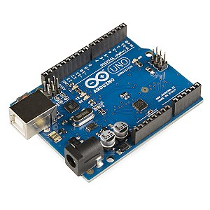
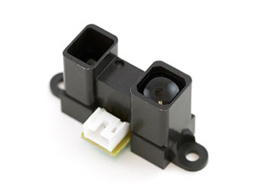

03
시스템 수행 시나리오
3
1
2
적외선 센서를 통한 좌석 확인 기능
디스플레이에 남은 시간 출력 기능

Slide 12
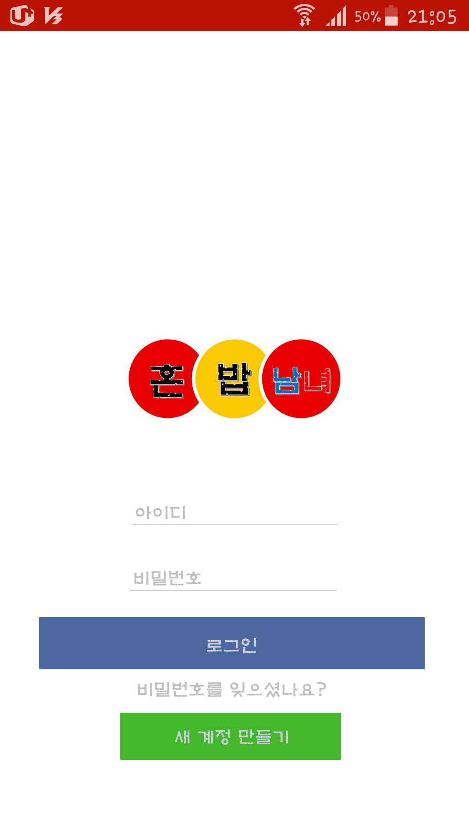
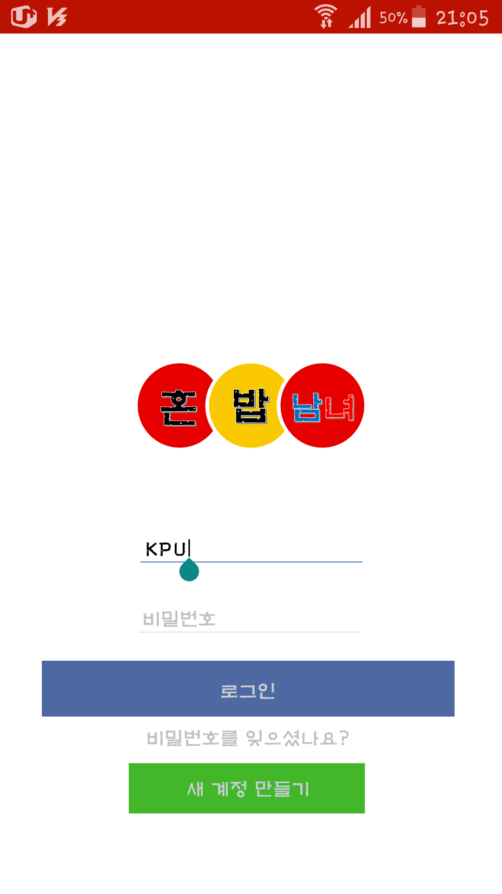
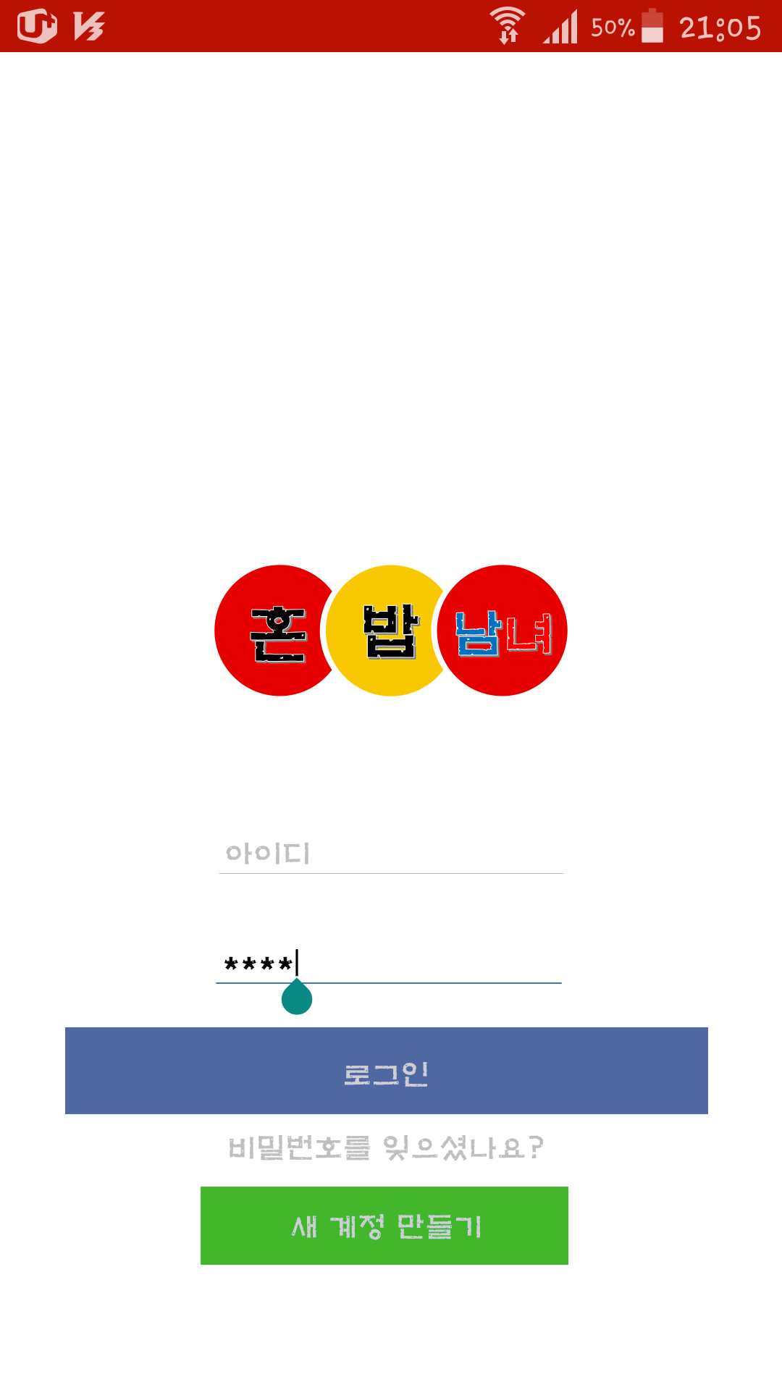

03
시스템 수행 시나리오 - 사용자

Slide 13
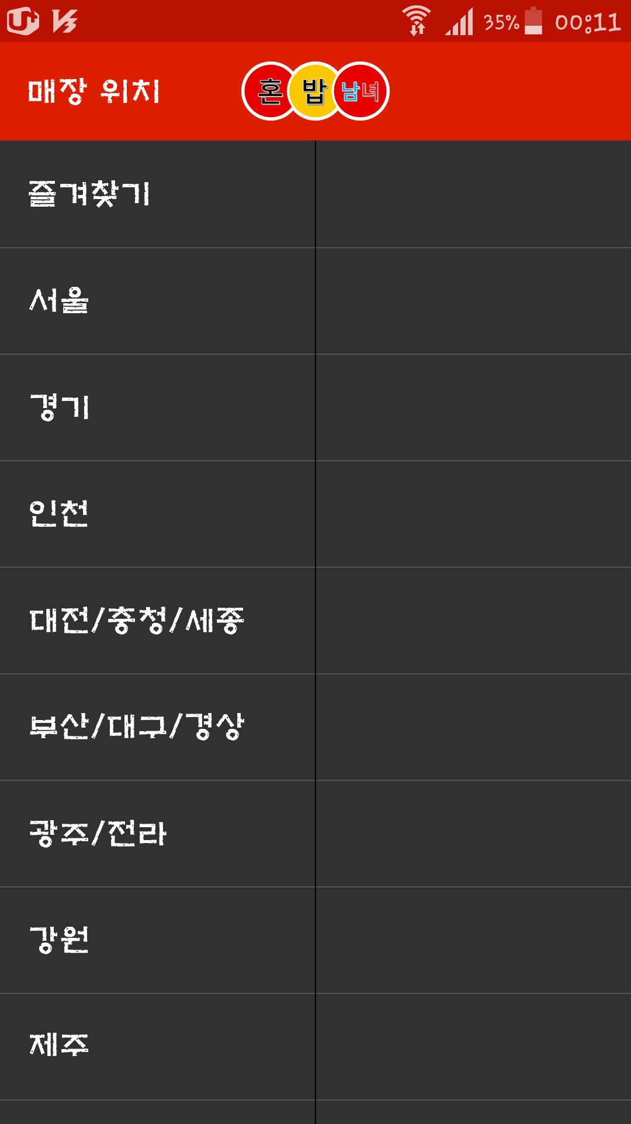
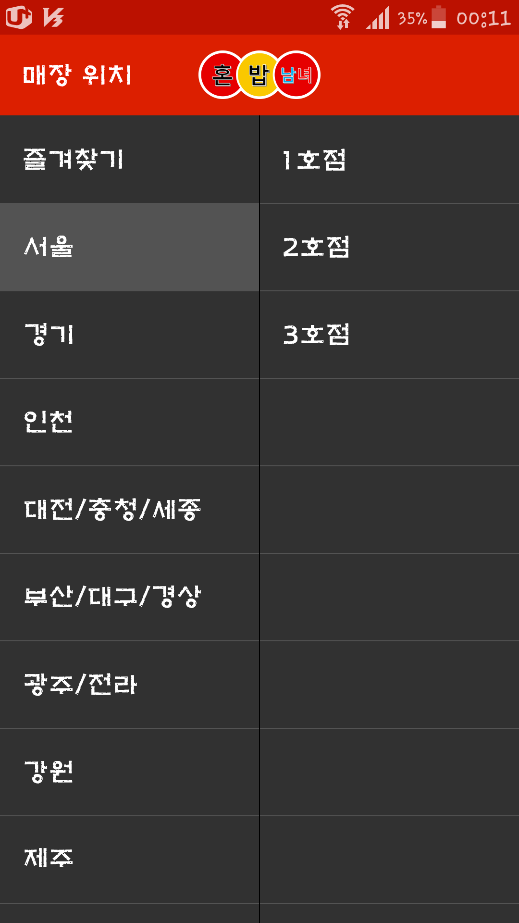
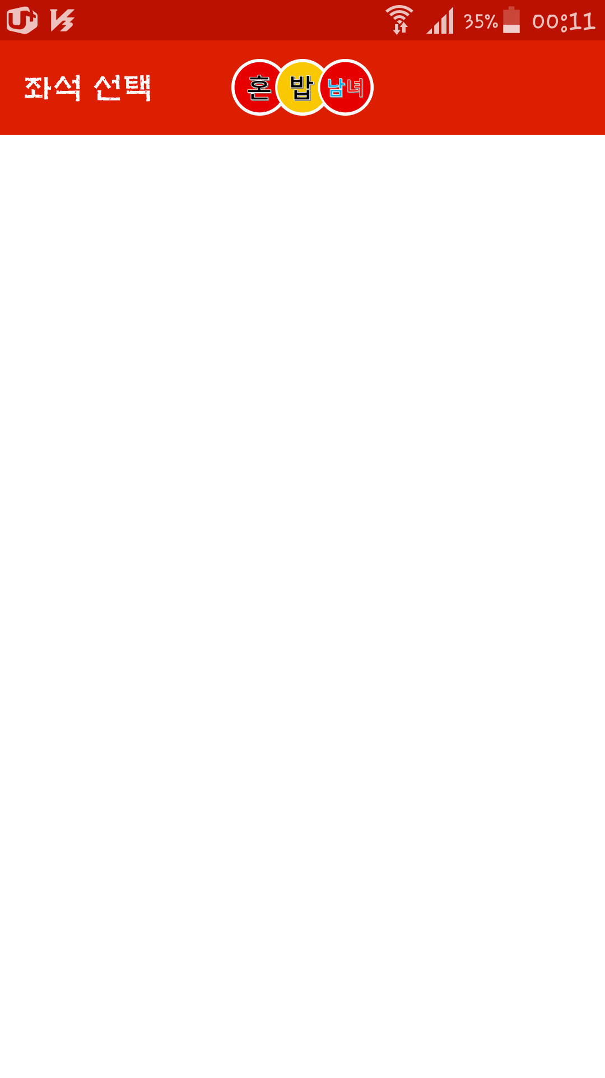
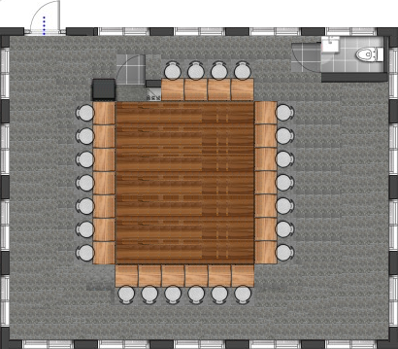
03
시스템 수행 시나리오 - 사용자
주방

Slide 14
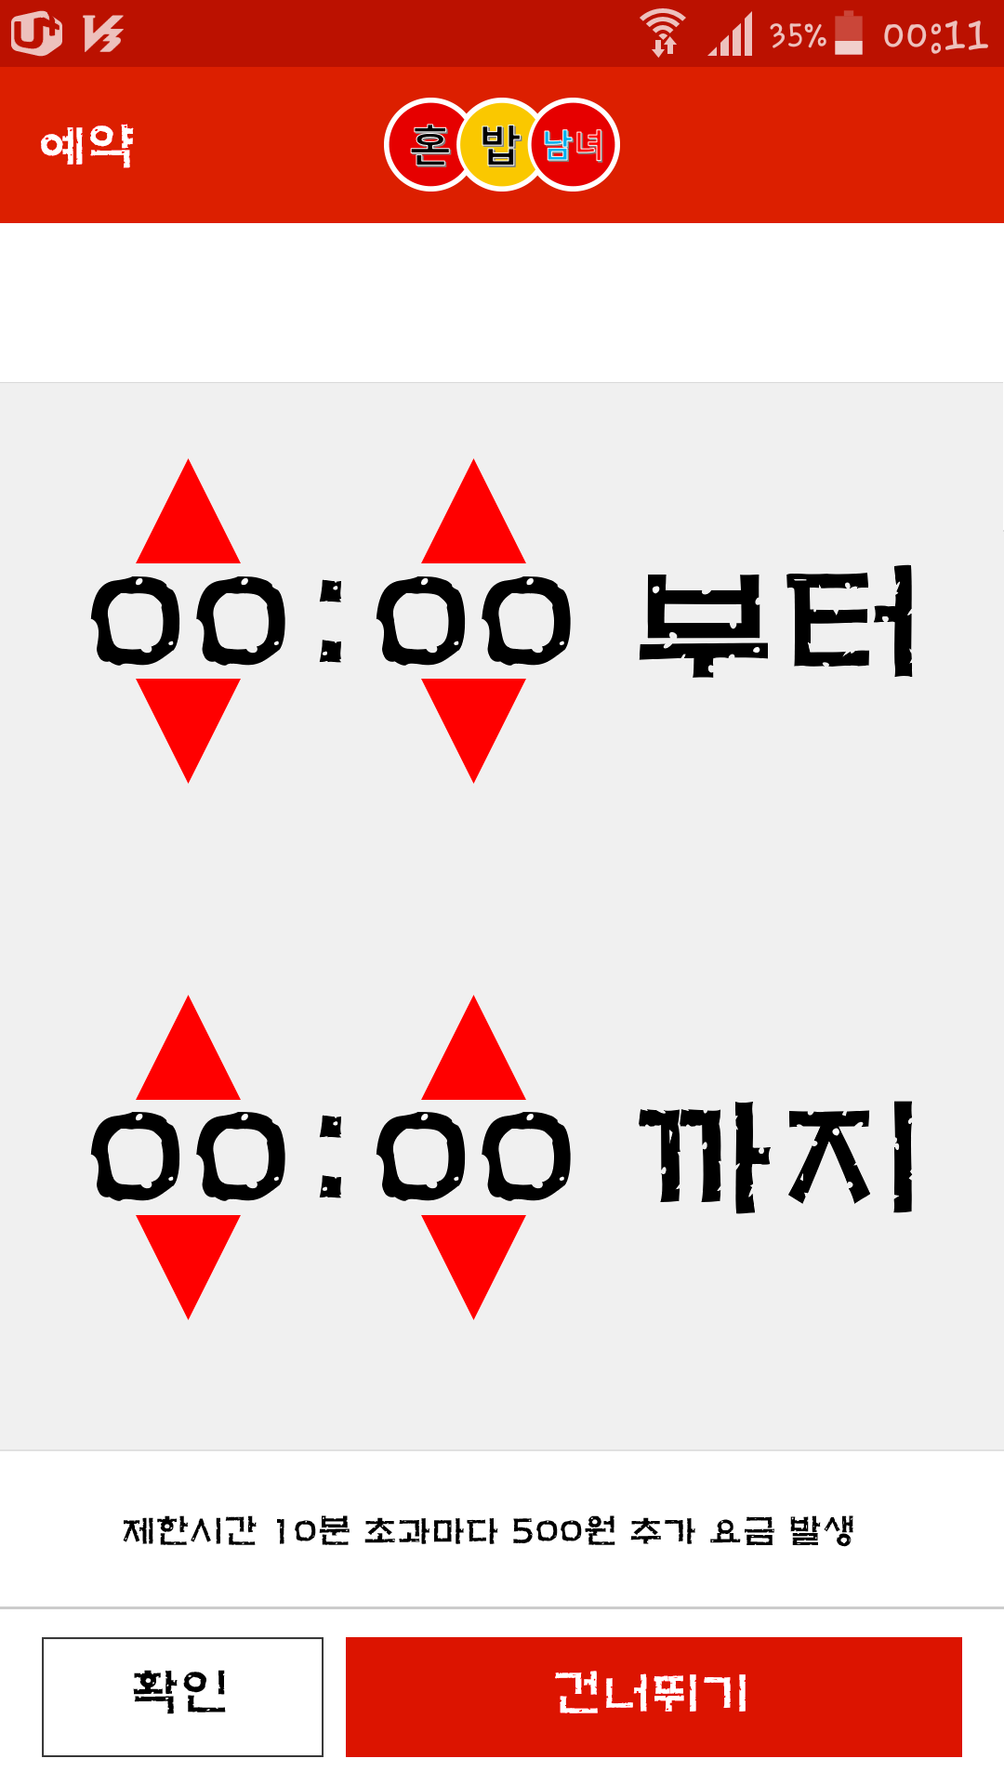
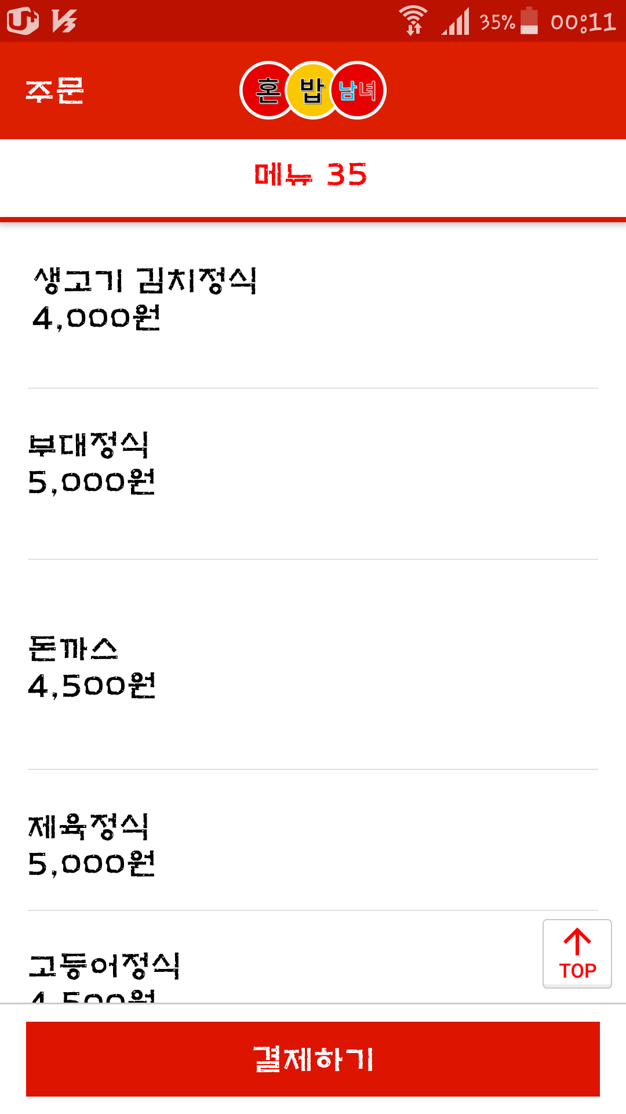
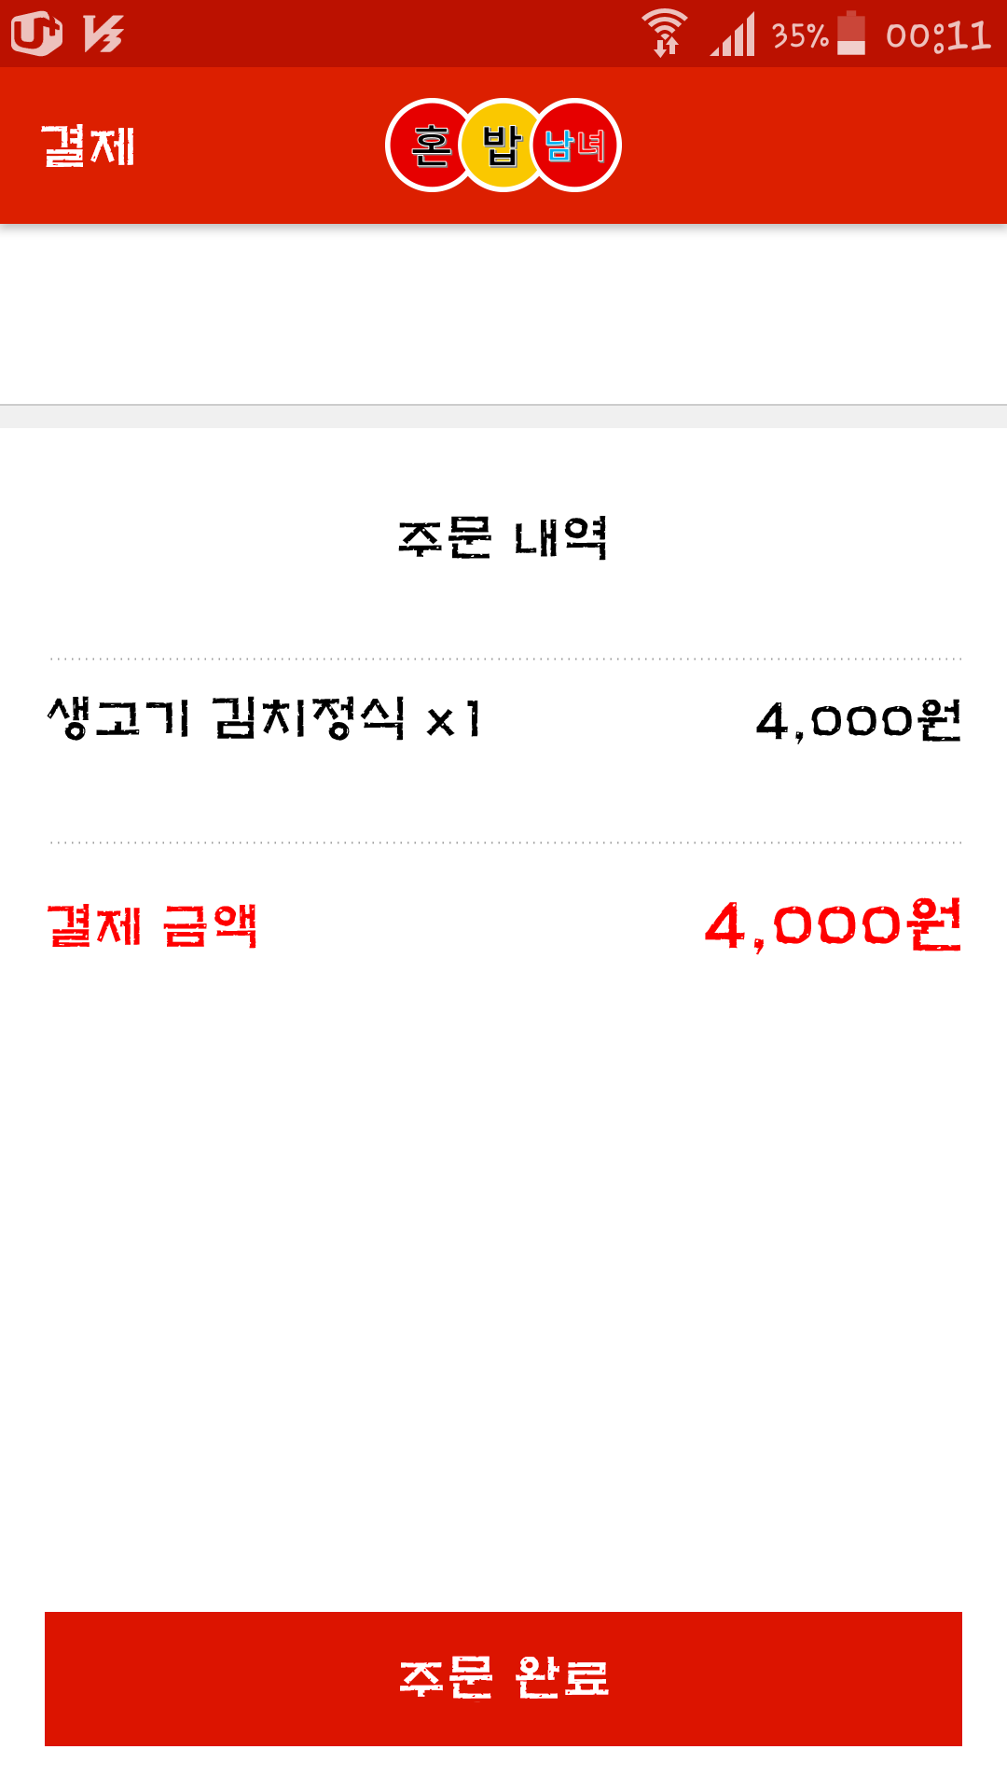
03
시스템 수행 시나리오 - 사용자

Slide 15
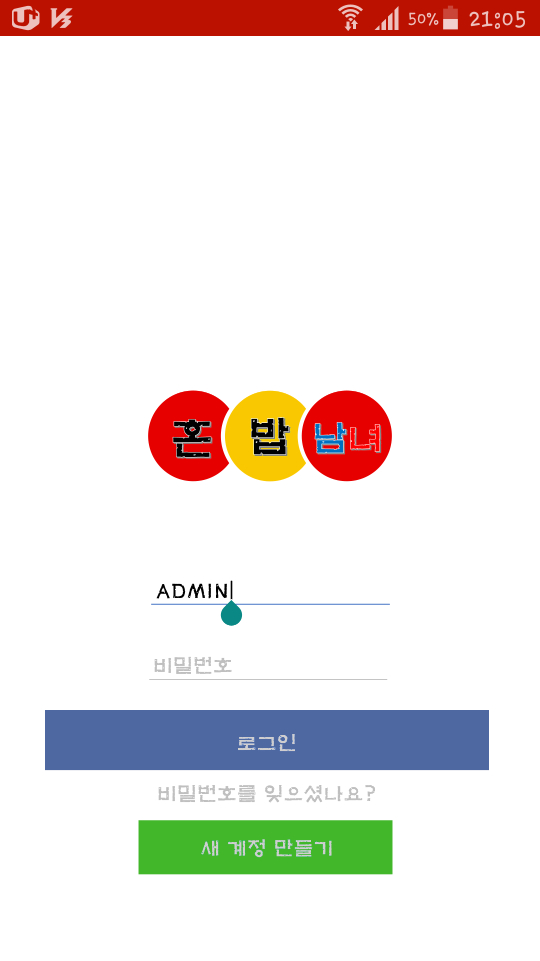
03
시스템 수행 시나리오 - 관리자

Slide 16
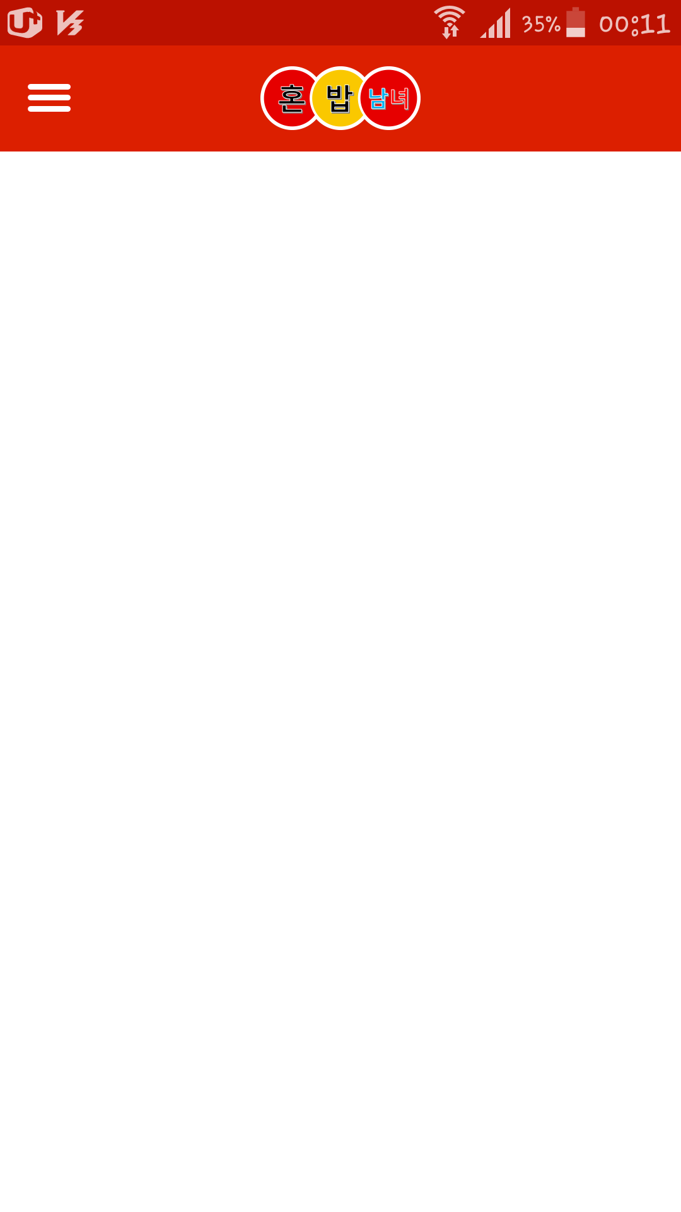
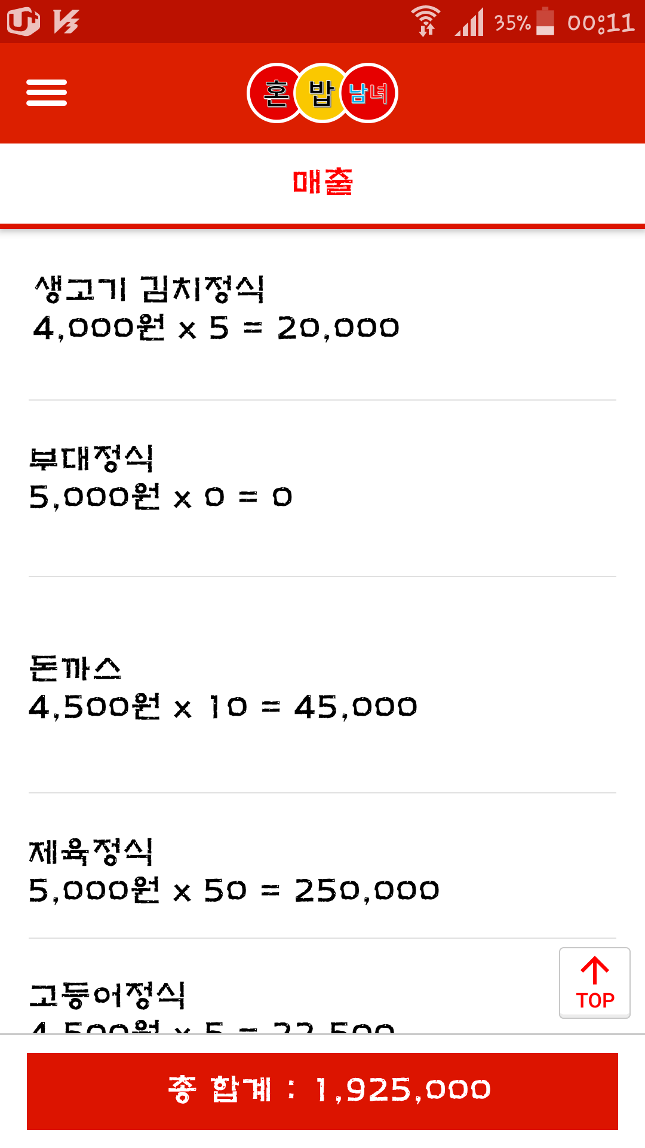
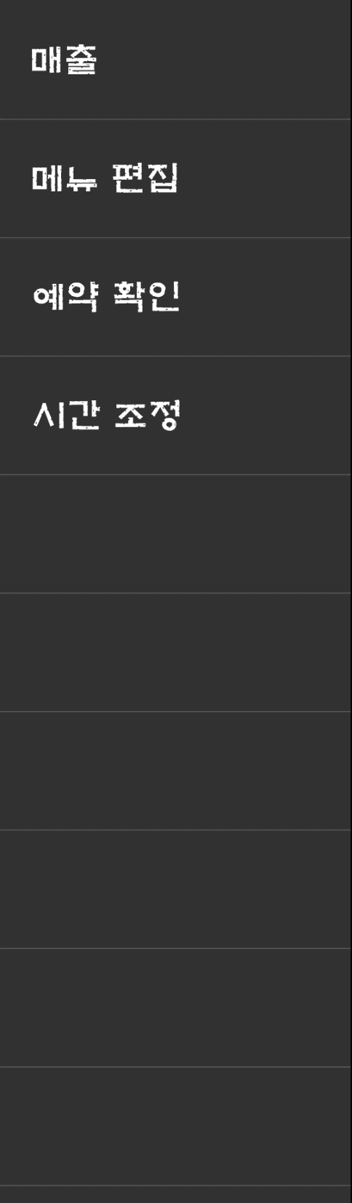
03
시스템 수행 시나리오 - 관리자
A1
A2
A3
A4
A5
A6
A7
A1
A2
A3
A4
A5
A6
A7
D1
B1
30
D1
B1
30
D2
주방
B2
D2
주방
B2
D3
B3
D3
B3
D4
B4
12
D4
B4
12
B5
B5
B6
B6
C1
C2
C3
C4
C5
C6
C7
C1
C2
C3
C4
C5
C6
C7
12
24
5
12
24
5

Slide 17
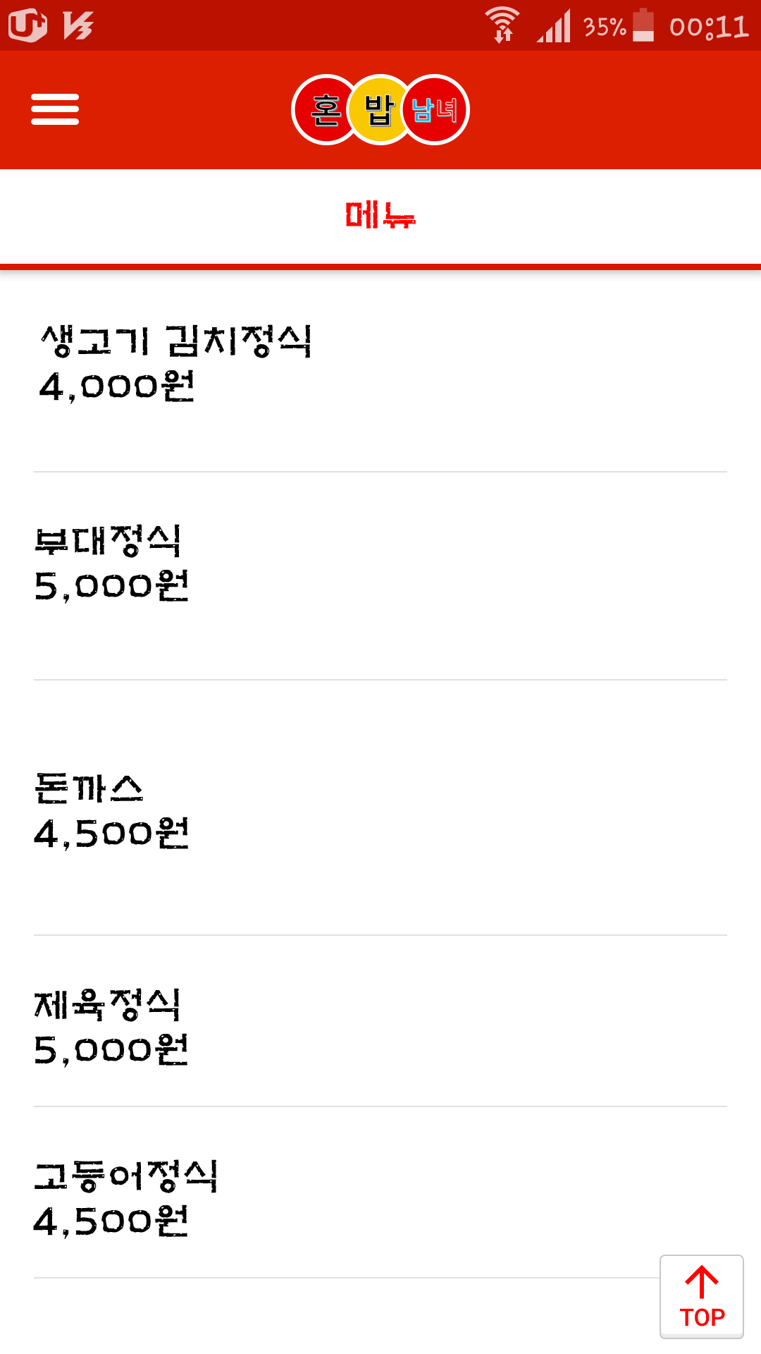
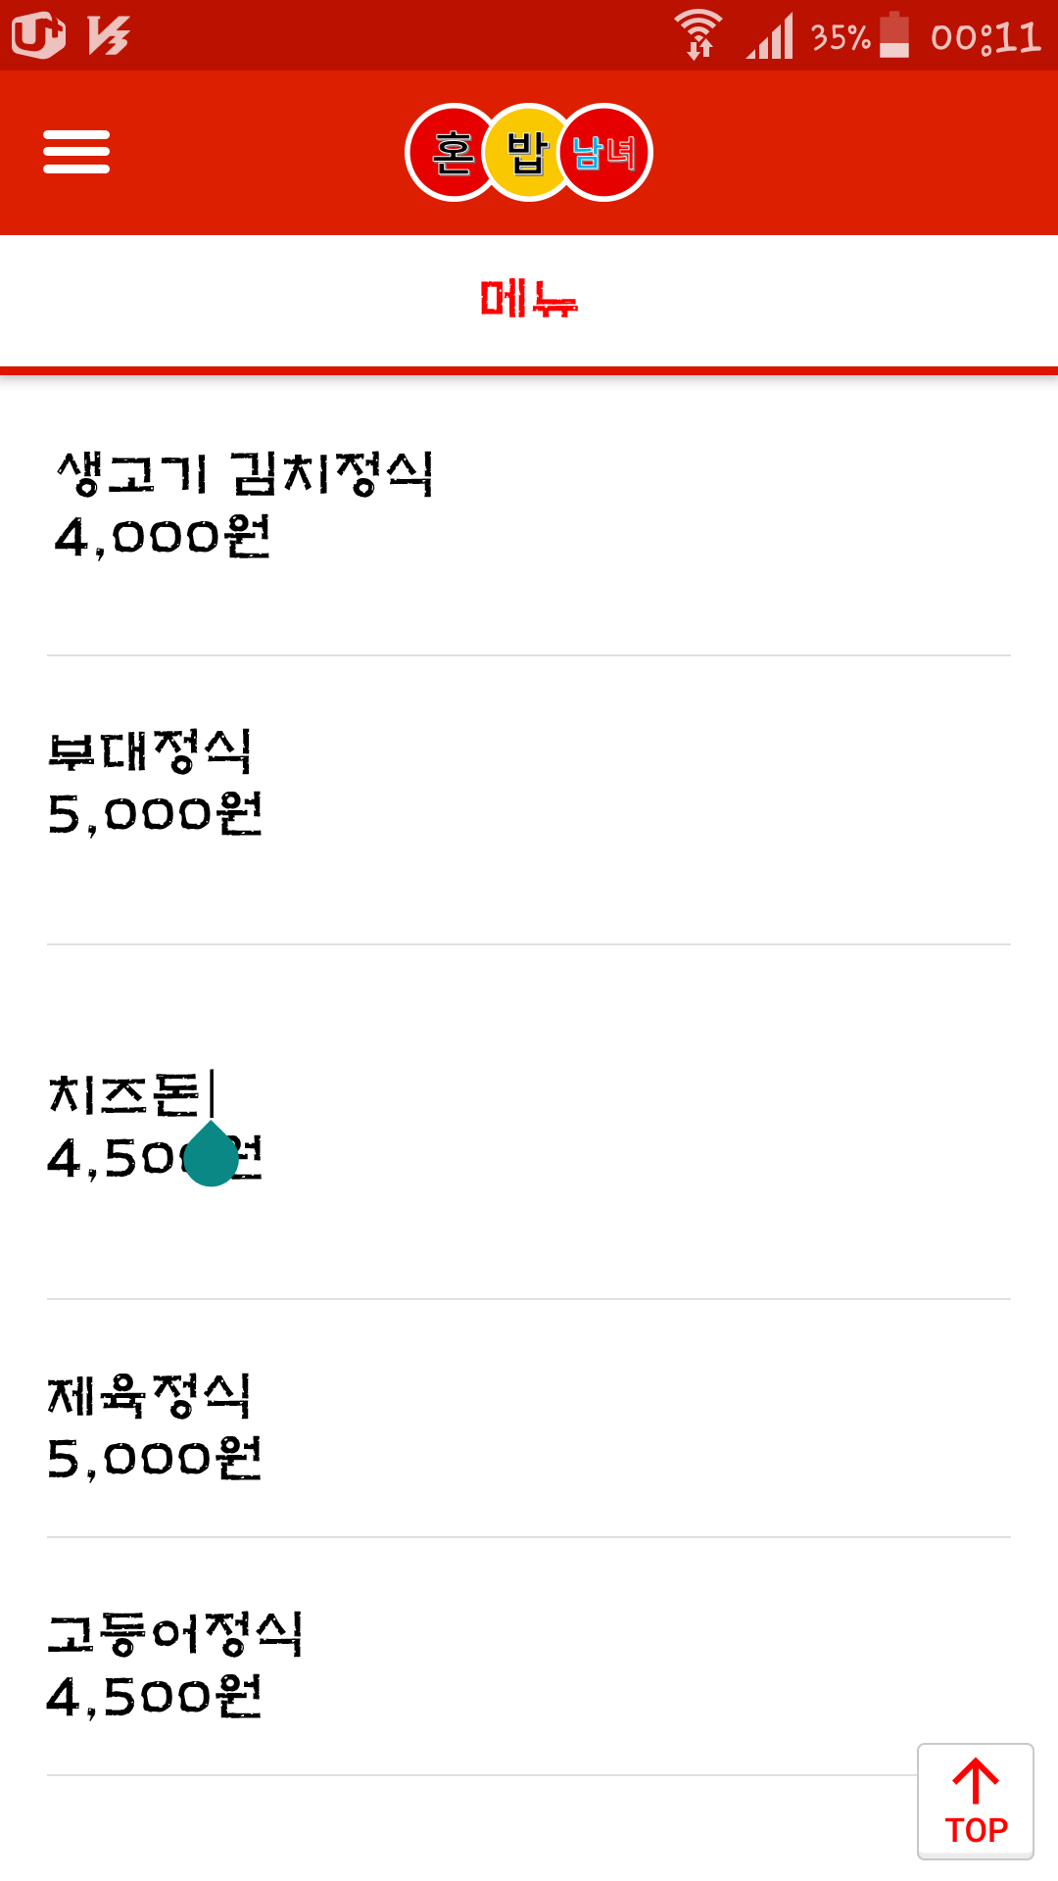

03
시스템 수행 시나리오 - 관리자
A1
A2
A3
A4
A5
A6
A7
D1
B1
30
D2
주방
B2
D3
B3
D4
B4
12
B5
B6
C1
C2
C3
C4
C5
C6
C7
12
24
5

Slide 18
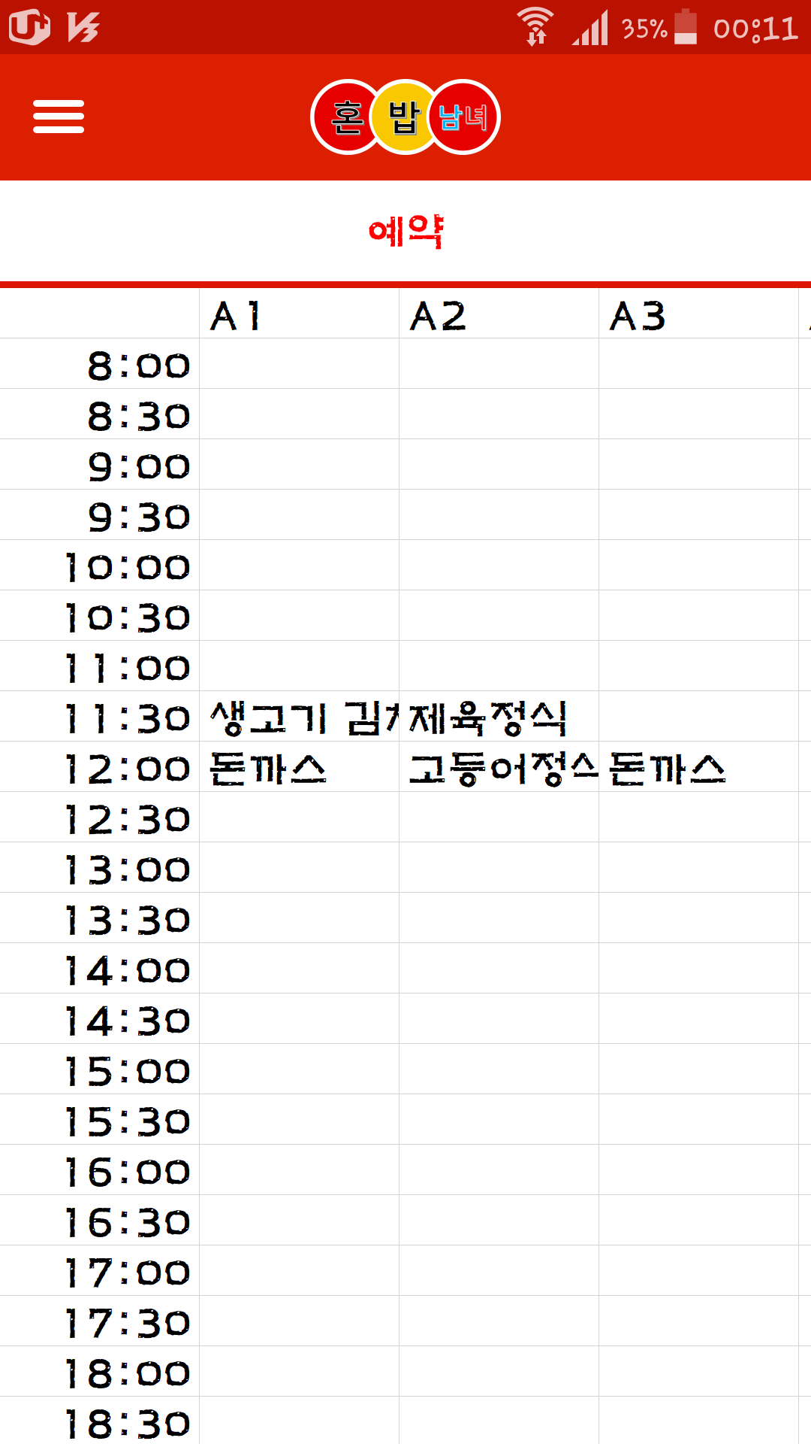
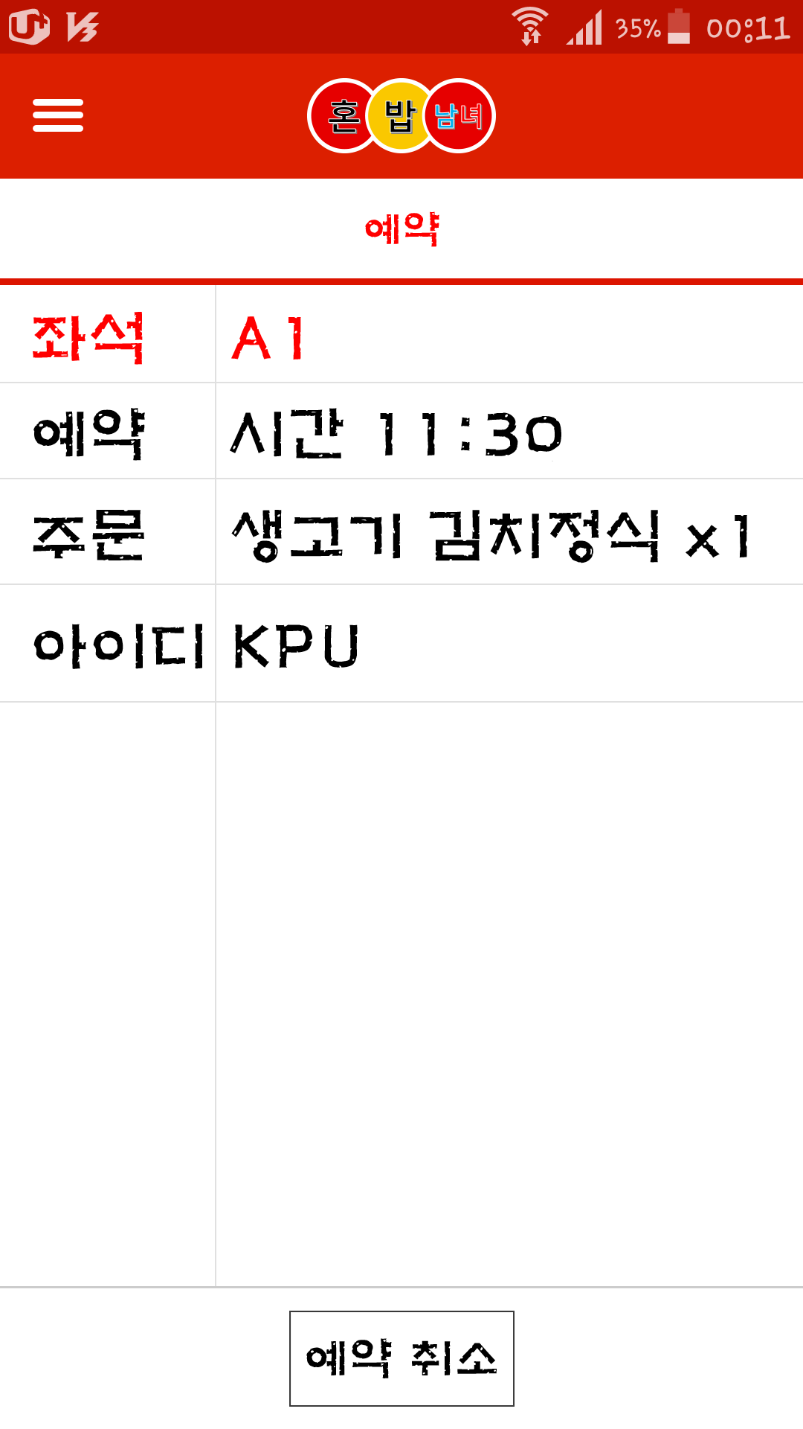
03
시스템 수행 시나리오 - 관리자
A1
A2
A3
A4
A5
A6
A7
D1
B1
30
D2
주방
B2
D3
B3
D4
B4
12
B5
B6
C1
C2
C3
C4
C5
C6
C7
12
24
5

Slide 19
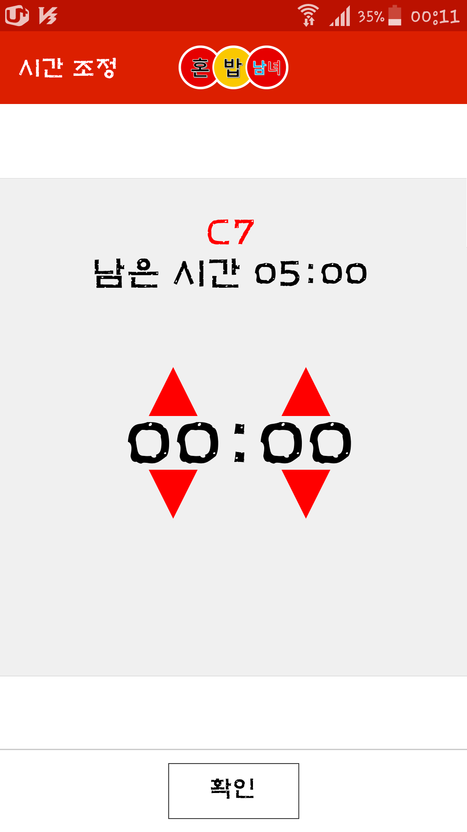
03
시스템 수행 시나리오 - 관리자
A1
A2
A3
A4
A5
A6
A7
A1
A2
A3
A4
A5
A6
A7
D1
B1
30
D1
B1
30
D2
주방
B2
D2
주방
B2
D3
B3
D3
B3
D4
B4
12
D4
B4
12
B5
B5
B6
B6
C1
C2
C3
C4
C5
C6
C7
C1
C2
C3
C4
C5
C6
C7
12
24
5
12
24
5

Slide 20
04 | 시스템 구성도

Slide 21
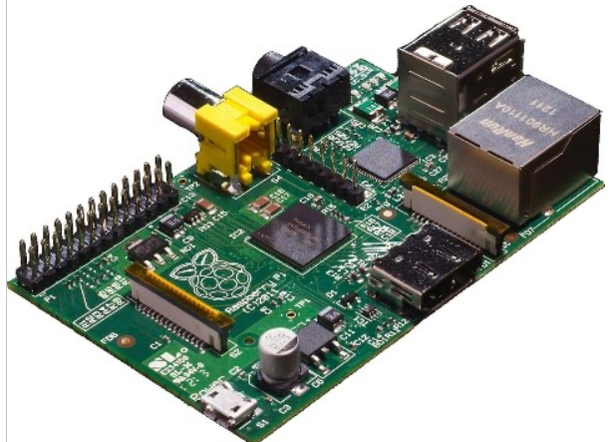


04
시스템 구성도
APPLICATION
사용자 검색 모듈
입출력
모듈
Arduino
요청
주문 정보
좌석 정보
센서 좌석 인식
시간 정보 확인
요청
응답
User
응답
요청
관리자 검색 모듈
요청
응답
예약 확인
가격 측정
시간 기능
매출 현황
Admin
응답
Server

Slide 22
05 | 시스템 모듈 상세 설계

Slide 23
05
시스템 모듈 상세 설계
유스 케이스
앱 접속
로그인
매장 위치 선택
<<include>>
선택
User
<<include>>
좌석 위치 선택
예약
<<include>>
메뉴 선택

Slide 24
05
시스템 모듈 상세 설계
유스 케이스
Client 요청 받기
Client 응답
Arduino에 요청
Server
Arduino에 응답(받기)

Slide 25
05
시스템 모듈 상세 설계
시퀀스 다이어그램
사용자
App
DB
Arduino
앱 접속 및 로그인
ID, PW 유효성 검사
거절
승인(초기 화면)
매장 선택(위치)
DB 저장
좌석 위치 선택
DB 저장
메뉴 선택
DB 저장
예약
DB 저장
전송
(예약 내역)

Slide 26
05
시스템 모듈 상세 설계
클래스 다이어그램
타이머(모듈)
적외선 센서(감지 모듈)
Timer
ray
+외부인 감지 여부
+타이머 측정
+외부인 감지
Customer_visit()
Overtime()
Sensing()

Slide 27
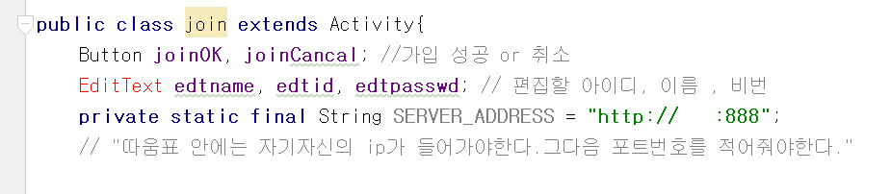
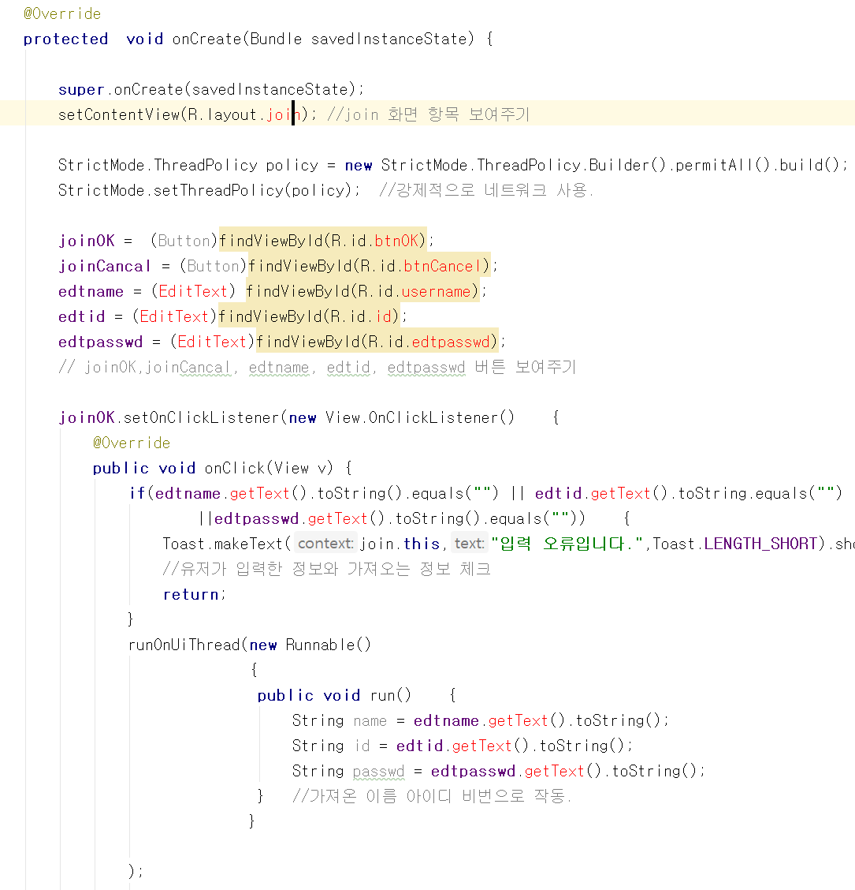
05
시스템 모듈 상세 설계
형식 | JoinActivity - Void insertToDatabase (String id, String name, String passwd)
코드
설명 | DB와 안드로이드와의 연동

Slide 28
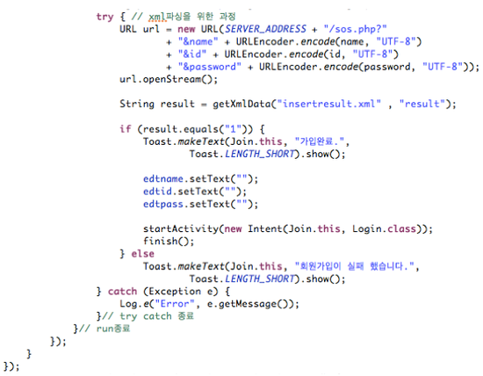
05
시스템 모듈 상세 설계
형식 | JoinActivity - Void joinToDatabase (String id, String name, String passwd)
코드
설명 | 회원가입이 완료되면 로그인 페이지로 이동하기 위해 inten를 사용. URL부분에서 입력 받은 name, id, password를 DB로 보내기 위해 url구성

Slide 29
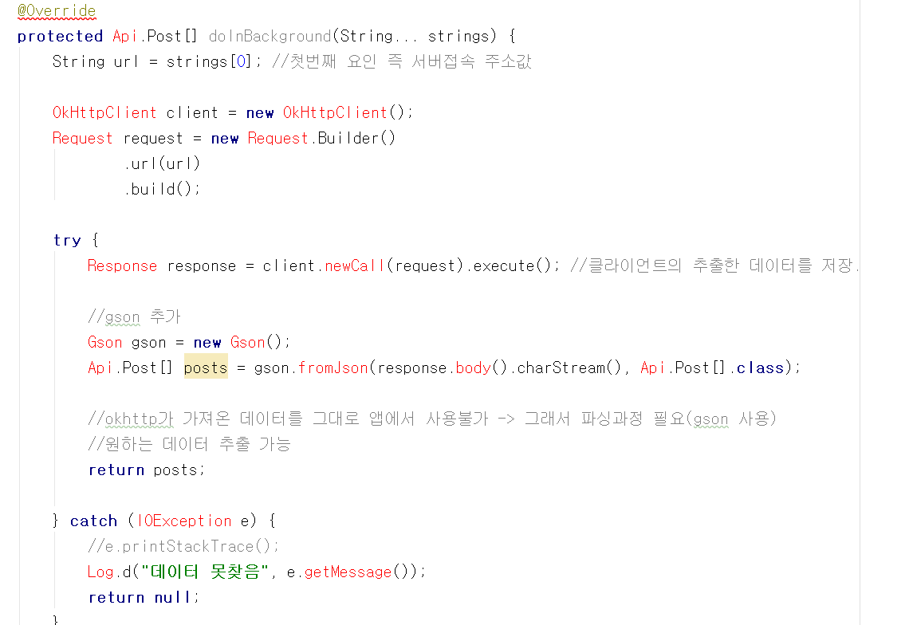
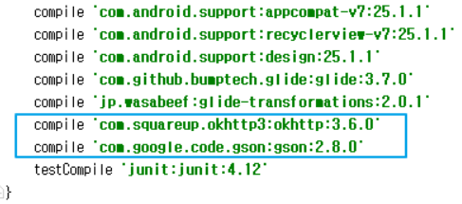
05
시스템 모듈 상세 설계
형식 | JoinActivity - Void dataToapp (String id, String name, String passwd)
코드 | 먼저 php에서 JSON 포맷을 만들어줘야 한다. Gson 라이브러리 추가
설명 | 서버에서 XML로 반환해 안드로이드로 데이터 가져오기 서버 주소를 이용해서 데이터 가져오기 – 파싱 과정 필요(gson 라이브러리 사용)

Slide 30
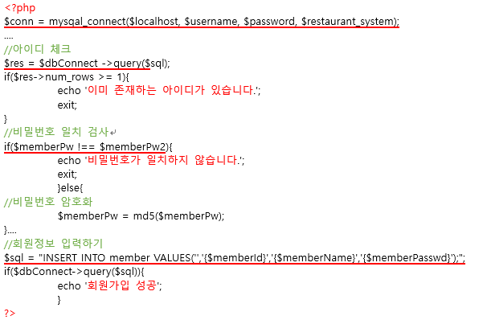
05
시스템 모듈 상세 설계
형식 | PHP – joinapp_to_database.php
코드
설명 | 안드로이드로부터 회원가입 데이터를 받아 웹서버를 통해 DB로 넣어주는 PHP

Slide 31
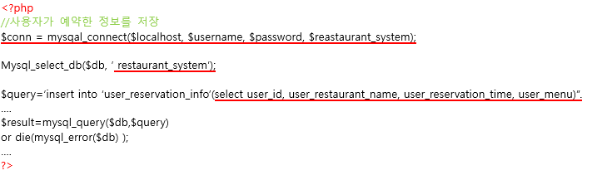
05
시스템 모듈 상세 설계
형식 | PHP - appconnection_reservation_input
코드
설명 | 사용자가 앱을 통하여 예약한 정보들을 php를 통하여 데이터베이스에 저장하는 php

Slide 32
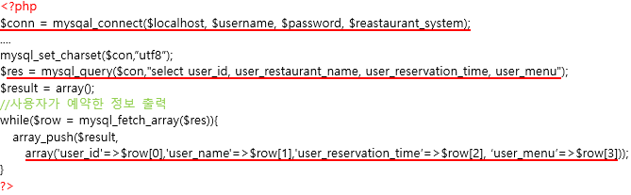
05
시스템 모듈 상세 설계
형식 | PHP - appconnection_reservation_output
코드
설명 | 데이터베이스에서 사용자 예약 정보를 php를 통하여 앱으로 전송하는 PHP

Slide 33
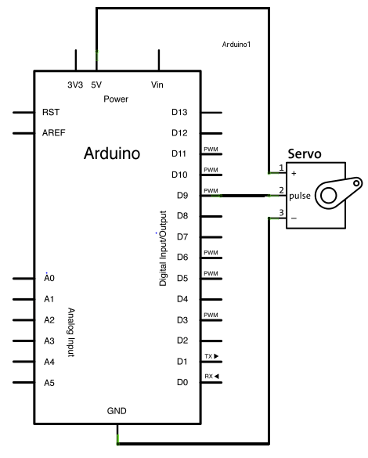
05
시스템 모듈 상세 설계
서보 모터에는 전원, 접지 및 신호의 세 와이어가 있다. 전원 선은 일반적으로 빨간색이며 Arduino 또는 Genuino 보드의 5V 핀에 연결해야 한다. 접지선은 일반적으로 검은 색 또는 갈색이며 보드의 접지 핀에 연결해야 합니다. 신호 핀은 일반적으로 노란색, 주황색 또는 흰색이며 보드의 핀 9에 연결해야합니다.
시스템 모듈 상세 설계 (Arduino)
회로도

Slide 34
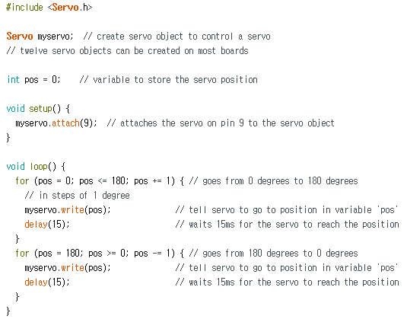
05
시스템 모듈 상세 설계
시스템 모듈 상세 설계 (Arduino)
코드

Slide 35
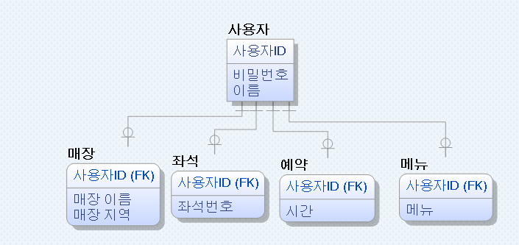
05
시스템 모듈 상세 설계
DB 구성도(사용자)

Slide 36
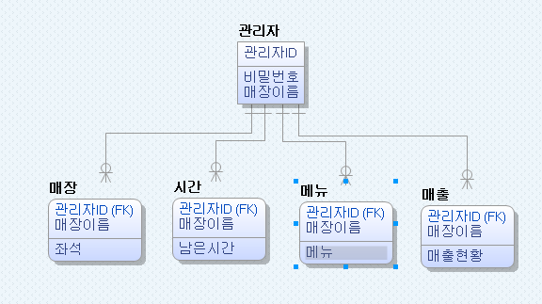
05
시스템 모듈 상세 설계
DB 구성도(관리자)

Slide 37
06 | 개발 환경 및 개발 방법

Slide 38
06
개발 환경 및 개발 방법
Application
개발 환경
Android Studio를 이용한 Android App구현
Android mobile 기기
안드로이드 4.4 이상
OS: WindowWindow10
Server: Eclips Neon,Tomcat8.5
Application : Android Studio
2.2.3
DataBase : MySQL5.7
Arduino : Arduino R3
팀원별 GitHub ID
주소 : https://github.com/PilWooKang/graduateproject
김주형 : KimJuHyeong
강필우 : PilWooKang
송재호 : dondsc
오준혁 : ohjunhyeok
DB
MySQL을 이용한 DB구축

Slide 39
06
개발 환경 및 개발 방법
개발 방법
Application
Application은 안드로이드 스튜디오 9.0.4 버전을 사용하여 UI를 구성하고 해당 UI에 대한 이벤트 발생은 서버 및 mysql을 통해 데이터를 받을 것이다.
Arduino
통합개발환경(IDE)은 프로그램을 작성하거나 편집할 수 있게 도와주는 도구이다. 프로그램
을 코딩하고 컴파일하여 아두이노 보드에 올려주는 역할을 한다. 타이머 기능과 적외선
센서 기능을 추가시켜 코드를 작성하고자 한다.
Server 및 DB
Server는 Apache, PHP를 사용하여 서버를 구축하고 mysql을 사용하여 데이터를
저장할 것이다.
Application의 데이터와 아두이노의 센서기능, 시간기능을 서버를 통해 받을 것이다.

Slide 40
07 | 데모 환경 설계

Slide 41
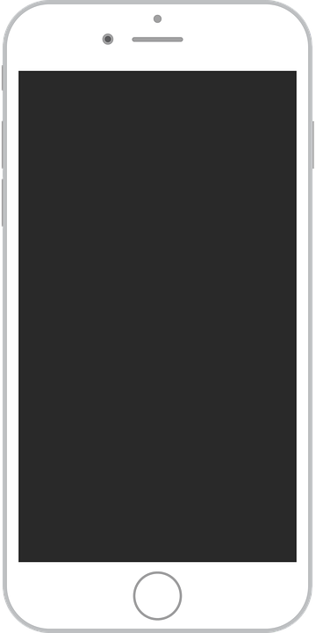

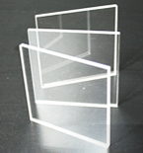
07
데모 환경 설계
주방
아크릴 판
아크릴 판
아크릴 판

Slide 42
08 | 업무 분담

Slide 43
08
업무 분담
 | 강필우 | 송재호 | 오준혁 | 김주형
자료수집 | 관련 연구사례 자료 수집 및 기능 조사
설 계 | Application 제작 | Application 제작 | Arduino 설계 | DB스키마 설계
구 현 | DB server 구현 |  | 검색 모듈 입출력 모듈 | DB server 구현
테스트 | 통합 테스트 및 유지보수

Slide 44
09 | 종합 설계 수행 일정

Slide 45
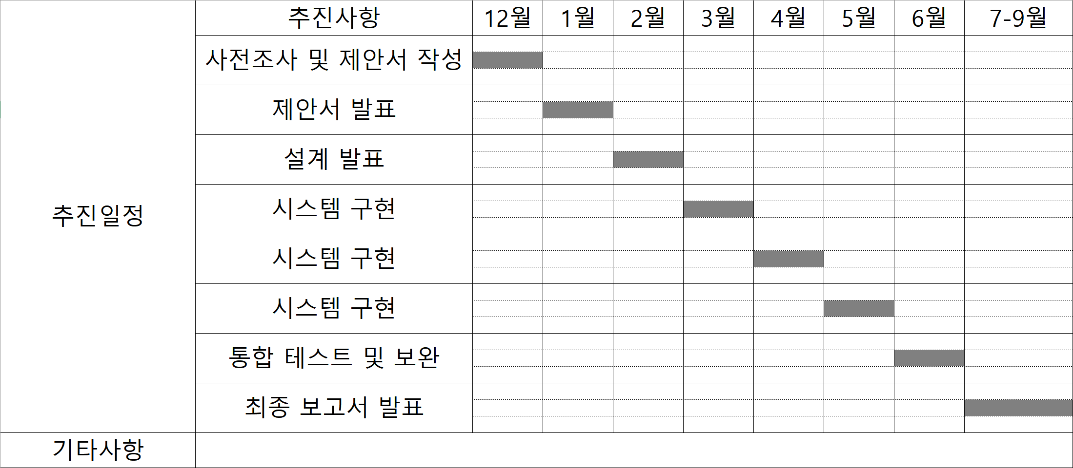
09
종합 설계 수행 일정

Slide 46
10 | 필요 기술 및 참고 문헌

Slide 47
10
필요 기술 및 참고 문헌
스마트폰으로 제어하는 아두이노 (복두출판사)
아두이노 101 (한빛미디어)
안드로이드 웨어 애플리케이션 개발 (에어콘출판)

Slide 48
Thank You

